Slide 1



TRATAMIENTO FARMACOLÓGICO DE LA OSTEOPOROSIS: LA IMPORTANCIA DE IDENTIFICAR LA POBLACIÓN DE ALTO RIESGO
Vol 31, nº6 2023

Slide 2
SUMARIO
INTRODUCCIÓN
EFICACIA
SEGURIDAD
DURACIÓN
ROMOSOZUMAB: el último fármaco comercializado para la osteoporosis
IDEAS CLAVE

Slide 3
INTRODUCCIÓN
La osteoporosis (OP) se caracteriza por una baja densidad mineral ósea (DMO) y el deterioro de la microarquitectura del hueso que predisponen a un mayor riesgo de fracturas por fragilidad que provocan dolor, discapacidad y reducción de la calidad de vida.
El objetivo del tratamiento de la OP debe ser la prevención de fracturas y la medida de la eficacia de los tratamientos debe orientarse a la capacidad para reducir su incidencia.
Las fracturas vertebrales son las más comunes y, aunque aproximadamente dos tercios son asintomáticas, son un factor de riesgo (FR) para posteriores fracturas.
La fractura de cadera es la que se relaciona con una mayor mortalidad y pérdida de funcionalidad.

Slide 4
INTRODUCCIÓN
El poder predictivo de las fracturas está relacionado con la edad, la calidad y forma del hueso, la tendencia a las caídas y otros factores de riesgo, como los antecedentes de fractura. De hecho, la mayoría de las fracturas por fragilidad se producen en pacientes sin osteoporosis densitométrica (T-score >–2,5).
La OP requiere un abordaje a largo plazo en el que las medidas no farmacológicas juegan un papel fundamental (estilo de vida saludable, incluyendo dieta equilibrada y ejercicio físico regular, evitar el tabaco, limitar el consumo de alcohol e implementar medidas para la prevención de caídas) y los medicamentos no lo son todo.
OBJETIVO del INFAC: revisar algunos aspectos del tratamiento farmacológico de la OP como son la eficacia, la seguridad y la duración de los tratamientos.

Slide 5
EFICACIA
Todos los fármacos para el tratamiento de la OP han demostrado eficacia en la reducción de fracturas vertebrales, pero solo algunos la han demostrado en la prevención de fracturas no-vertebrales y de cadera.
No hay estudios en prevención primaria de OP en mujeres menores de 65 años, ni que demuestren reducción de fracturas en mujeres con osteopenia.
El beneficio de los fármacos en números absolutos es modesto.
Existen pocos ensayos comparativos entre fármacos y los estudios en hombres son escasos.

Slide 6
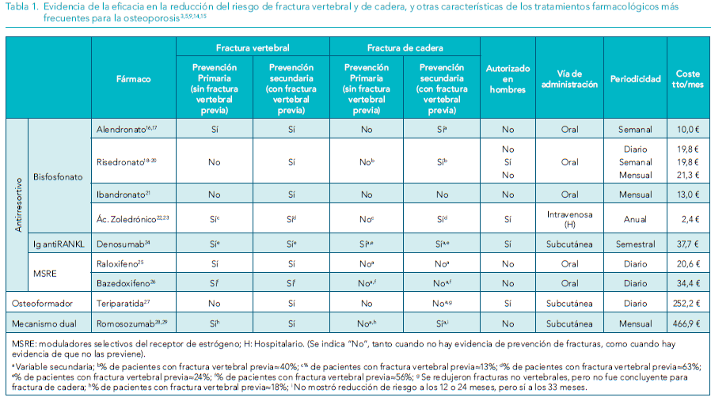
EFICACIA

Slide 7
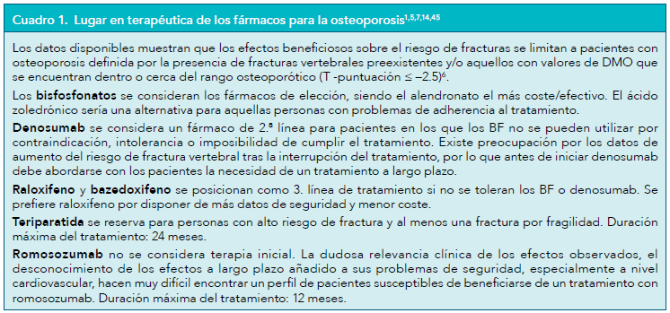
EFICACIA
Recomendaciones de uso basadas en eficacia y seguridad

Slide 8
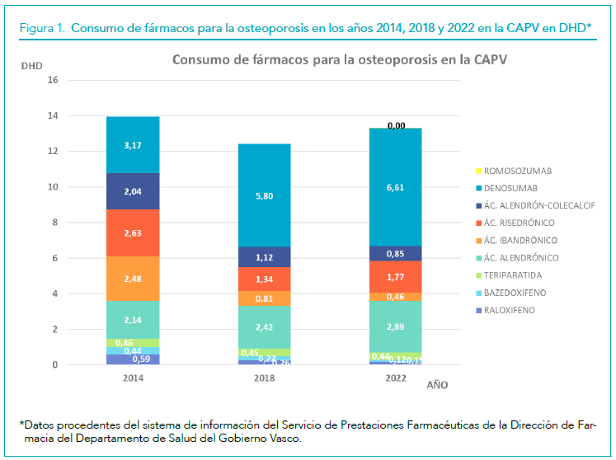
CONSUMOS CAPV en DHD
A pesar de que los BF son los fármacos de elección, su prescripción ha ido reduciéndose progresivamente. Por el contrario, el consumo de denosumab que se considera alternativa a los BF, se ha duplicado desde 2014.

Slide 9
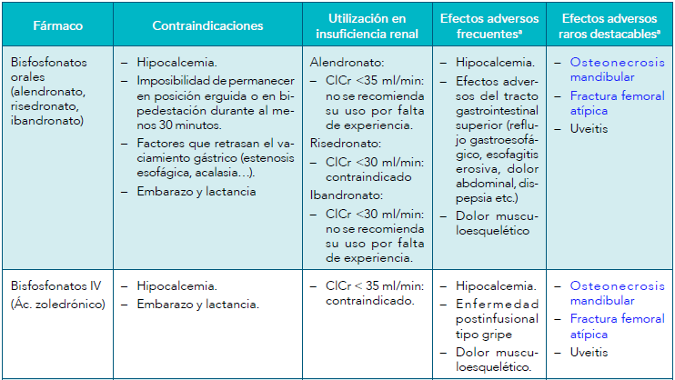
SEGURIDAD
Contraindicaciones, recomendaciones de ajuste en insuficiencia renal y efectos adversos de los BF
El perfil de seguridad de los fármacos es un factor importante a la hora de elegir el tratamiento más adecuado para el paciente, más si cabe en el caso de la OP, por su carácter preventivo.

Slide 10
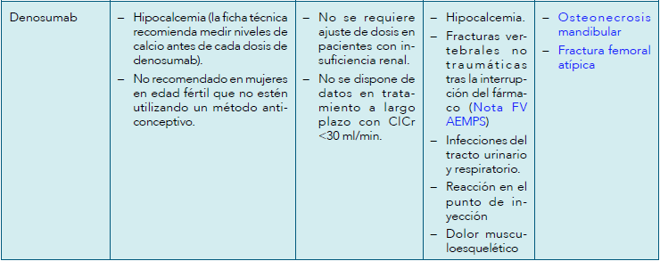
SEGURIDAD
Contraindicaciones, recomendaciones de ajuste en insuficiencia renal y efectos adversos de Denosumab

Slide 11
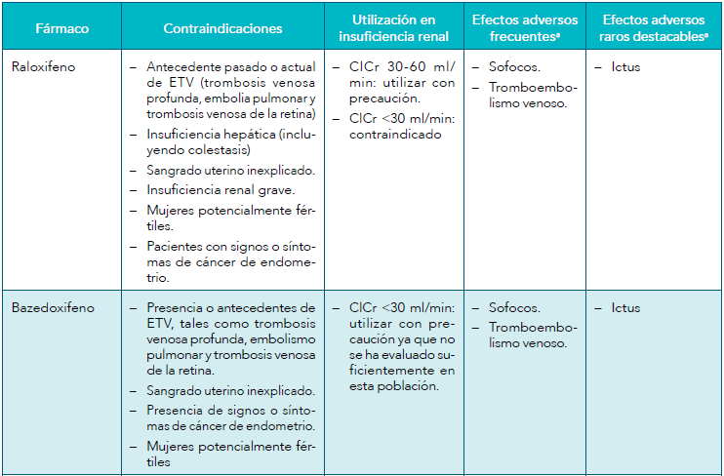
SEGURIDAD
Contraindicaciones, recomendaciones de ajuste en insuficiencia renal y efectos adversos de los MSRE

Slide 12
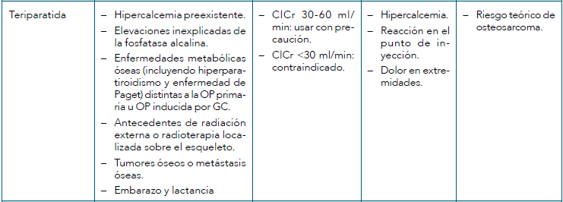
SEGURIDAD
Contraindicaciones, recomendaciones de ajuste en insuficiencia renal y efectos adversos de teriparatida

Slide 13
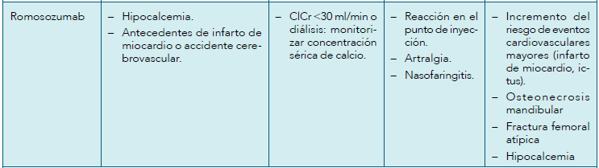
SEGURIDAD
Contraindicaciones, recomendaciones de ajuste en insuficiencia renal y efectos adversos de romosozumab

Slide 14
SEGURIDAD
Fracturas femorales atípicas (FFA)
Las FFA son frecuentemente bilaterales, pueden presentarse sin traumatismo previo o siendo éste mínimo, y pueden aparecer semanas o meses antes de una fractura completa de fémur.
En el caso de los BF, el riesgo se incrementa con la duración del tratamiento. También se han observado FFA asociadas al uso de denosumab a los 2,5 años de tratamiento, y de romosozumab.
Osteonecrosis mandibular (ONM)
La incidencia de ONM en pacientes con OP la incidencia es muy baja (entre 1/10.000 y 1/100.000).
Ésta es mayor en los pacientes que reciben las dosis más altas de BF o denosumab, empleadas en pacientes con metástasis óseas y cuanto mayor es la duración del tratamiento.

Slide 15
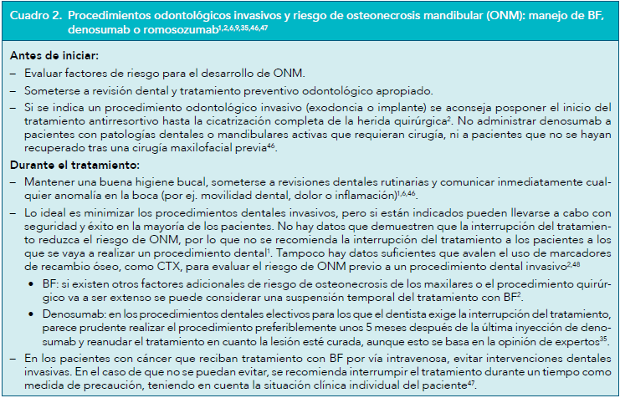
SEGURIDAD
Procedimientos odontológicos invasivos y riesgo de ONM: manejo de BF, denosumab y romosozumab

Slide 16
SEGURIDAD
Riesgo de fracturas vertebrales múltiples (FVM) tras la suspensión de Denosumab
Tras la suspensión de denosumab se produce un aumento del riesgo de FVM, aumento de los marcadores de recambio óseo y rápida reducción de la DMO (denominado «efecto rebote»).
Las FVM se han diagnosticado después de 6 meses tras la última dosis administrada. Los resultados indican un riesgo cuatro veces mayor (Odds Ratio 3,9 [IC95% 2,1-7,2]) en las pacientes con fracturas previas al tratamiento respecto a las que no las tenían.
Se debe realizar una cuidadosa evaluación de la indicación del denosumab antes de iniciar el tratamiento, especialmente en los pacientes más jóvenes
Se debe recalcar a los pacientes que deben seguir el calendario previsto sin omitir ni distanciar ninguna dosis y advertirles de que no suspendan el tratamiento sin consultar a su médico.
En los casos en los que denosumab deba suspenderse, las guías recomiendan instaurar un tratamiento alternativo con BF.

Slide 17
DURACIÓN
Osteoformadores
Para los fármacos osteoformadores, las fichas técnicas de los medicamentos marcan los plazos máximos de uso:
  Teriparatida: máximo durante 24 meses (no debe repetirse a lo largo de la vida del paciente).
  Romosozumab: máximo durante 12 meses.
Tras la retirada de teriparatida o romosozumab se recomienda continuar con un tratamiento antirresortivo.

Slide 18
DURACIÓN
Antirresortivos
La evidencia disponible sobre el perfil de eficacia-seguridad abarca periodos máximos de:
  10 años para alendronato y denosumab
  9 años para el ácido zoledrónico
  8 años para raloxifeno y bazedoxifeno
  7 años para risedronato.
Más allá de estos plazos las recomendaciones de las guías de referencia tienen carácter de consenso de expertos.
La duración óptima del tratamiento no está establecida, por lo que es necesario revaluar periódicamente su necesidad de forma individualizada para interrumpirlos cuando el balance beneficio-riesgo sea desfavorable.

Slide 19
DURACIÓN
Antirresortivos: BF
La necesidad de continuación del tratamiento se reevaluará a los 3-5 años basado en el riesgo clínico de fracturas futuras:
  Riesgo alto: continuar el tratamiento.
  Riesgo moderado-bajo: interrumpir temporalmente el BF (estrategia “vacaciones terapéuticas”).
Si durante la interrupción no se producen nuevas fracturas puede ser adecuado un periodo libre de fármaco de 1 a 3 años (1-1,5 años para risedronato e ibandronato, 2 para alendronato y 3 para ácido zoledrónico).
Tras estos plazos se revaluará el riesgo de fractura para considerar la posibilidad de reiniciar el tratamiento.

Slide 20
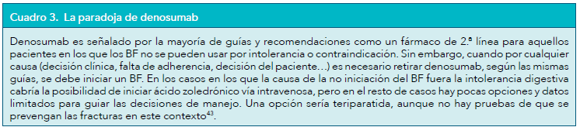
DURACIÓN
Antirresortivos: denosumab
Tras la retirada de denosumab, no existe un efecto residual, como ocurre con los BF, sino que se ha constatado un “efecto rebote”. Por ello, las guías recomiendan:
La administración de las dosis de denosumab no deben retrasarse más allá del intervalo de 6 meses.
En caso de suspensión del tratamiento con denosumab, instaurar un tratamiento alternativo con BF.

Slide 21
DURACIÓN
Estrategias de uso secuencial de fármacos
La incertidumbre sobre la duración del tratamiento con la mayoría de los fármacos para la OP ha llevado a proponer diferentes estrategias de uso secuencial de fármacos para tratar de conseguir la máxima eficacia con el menor riesgo de complicaciones, sin que actualmente se disponga de resultados sobre reducción de fracturas que inclinen la balanza a favor de alguna de las estrategias.

Slide 22
ROMOSOZUMAB
El último fármaco comercializado para la osteoporosis
Romosozumab es un anticuerpo monoclonal humanizado IgG2 autorizado recientemente en el tratamiento de la OP grave en mujeres postmenopáusicas con alto riesgo de fractura.
Posee un mecanismo dual sobre el remodelado óseo:
  Incrementa la formación de hueso y disminuye la resorción ósea.
Pauta: 2 inyecciones (consecutivas en lugares separados) una vez al mes. Duración: 12 meses, después continuar con un antirresortivo.
Durante el tratamiento, las pacientes deben recibir además suplementos de calcio y vitamina D.
Fármaco de diagnóstico hospitalario.
Requiere visado para su financiación con condiciones más restrictivas que las de la indicación autorizada.

Slide 23
ROMOSOZUMAB
El último fármaco comercializado para la osteoporosis
EFICACIA
Romosozumab frente a alendronato semanal mostró a los 12 y 24 meses:
  Superioridad en reducción de fracturas vertebrales morfométricas y fracturas clínicas en mujeres postmenopáusicas (media de edad 74 años) con osteoporosis grave (fracturas previas y/o DMO <–2,5 en todas las localizaciones).
  No demostró superioridad en fracturas no vertebrales y de cadera (variables secundarias exploratorias).
La eficacia de romosozumab vs alendronato en reducción de fracturas no vertebrales y de cadera se observó en el análisis primario a los 33 meses, lo que significa que habría que tratar con romosozumab a 82 pacientes (IC 95%, 45-500) durante un año para evitar una fractura de cadera.

Slide 24
ROMOSOZUMAB
El último fármaco comercializado para la osteoporosis
SEGURIDAD
Se detectó un incremento de eventos cardiovasculares (infarto agudo de miocardio grave y accidente cerebrovascular grave) y una mayor mortalidad asociada al uso de romosozumab.
Aun excluyendo a la población con antecedentes de IAM o ictus se esperarían dos eventos MACE extra/1000 pacientes.
Contraindicado en pacientes con antecedentes de IAM y ACV, y evaluar cuidadosamente la presencia de factores de riesgo cardiovascular al inicio y durante el tratamiento.
También se han identificado como riesgos de romosozumab la FFA, la ONM o la hipocalcemia.
Según el IPT de la AEMPS, la dudosa importancia clínica de los efectos observados en cuanto a la reducción de fracturas clínicamente relevantes y las preocupaciones sobre su seguridad, especialmente a nivel cardiovascular, hacen muy difícil encontrar un perfil de pacientes susceptibles de beneficiarse de un tratamiento con romosozumab.

Slide 25

Ideas clave
Antes de iniciar un tratamiento farmacológico para la osteoporosis es imprescindible realizar una valoración del balance beneficio/riesgo de los tratamientos, y una planificación del tratamiento a largo plazo.
Se recomiendan medidas de prevención de fracturas como un estilo de vida saludable, incluyendo dieta equilibrada y ejercicio físico regular, evitar el tabaco, limitar el consumo de alcohol e implementar medidas para la prevención de caídas.
Los pacientes con alto riesgo de fractura son los que más se beneficiarían del tratamiento farmacológico.

Slide 26
Ideas clave
Los fármacos antiosteoporóticos han demostrado su eficacia en la reducción de fracturas vertebrales, aunque solo algunos en la reducción de fractura de cadera.
Los bisfosfonatos orales, principalmente alendronato, se consideran de primera elección en función de su beneficio/riesgo.
El efecto rebote (fracturas vertebrales múltiples) que se ha observado tras la retirada de denosumab genera dudas sobre su balance beneficio/riesgo. Se debe informar a los pacientes sobre este riesgo en caso de falta de adherencia y/o suspensión.

Slide 27
Para más información y bibliografía…
Vol. 31, nº6 2023

